Slide 1
DZIEŃ KRAKOWSKI „Krakowskie ślady Marszałka Józefa Piłsudskiego w 100. Rocznicę Bitwy Warszawskiej”
„Ten kto nie szanuje i nie ceni swej przeszłości nie jest godzien szacunku teraźniejszości ani prawa do przyszłości.”
Autor prezentacji: Zuzanna Urban klasa II hr

Slide 2
Miejsca historyczne związane z Marszałkiem Piłsudskim oznaczone na mapie Krakowa. Odnośniki w prezentacji w których znajdują się zdjęcia miejsc pamiątkowych
oznaczono w nawiasach [ ].

Slide 3
100. Rocznica Bitwy Warszawskiej skłania do zadumy nad dziejami naszej Ojczyzny i wielką postacią historyczną, architektem tego wielkiego zwycięstwa Marszałkiem Józefem Piłsudskim

Slide 4
Józef Piłsudski jest wybitną postacią w dziejach Polski.
Mimo, że urodził się na Wileńszczyźnie, to przez kilkanaście lat życia związany był z Krakowem.

Slide 5
"Żołnierze! Spotkał was ten zaszczyt, że pierwsi pójdziecie do Królestwa i przestąpicie granicę rosyjskiego zaboru, jako czołowa kolumna wojska polskiego, idącego walczyć za oswobodzenie ojczyzny" – pisał w rozkazie z 3 sierpnia 1914 Józef Piłsudski.
Oddziały strzelców na Olendrach Kraków sierpień 2014, [ miejsce na mapie 1 ]

Slide 6
Józef Piłsudski był związany z Krakowem i małopolską. Wielokrotnie odwiedzał region.

Slide 7
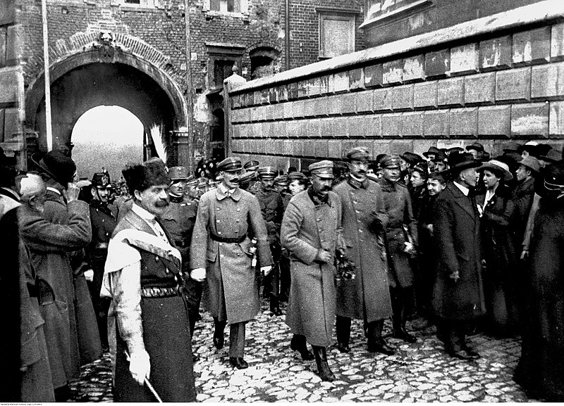
Piłsudski był wielokrotnie na Wawelu Święto Zjednoczenia Armii Polskiej - Józef Piłsudski na Wawelu [2]

Slide 8
Swój stosunek do Krakowa określił sam Piłsudski mówiąc: „Kraków – pamiętajmy – nie jest tylko olbrzymią, czarowną, dźwigającą serce mogiłą wielkiego narodu. Kraków jest współczesnym miastem i jedną ze stolic Polski. Właśnie Kraków wyróżnia się między innemu miastami tym, że najłatwiej w nim było zawsze przeprowadzić współpracę ludzi i stronnictw”.
Dwanaście pułków kawalerii wzięło udział w wielkiej defiladzie przed marszałkiem Józefem Piłsudskim 6 października 1933 r. na Błoniach w Krakowie, z okazji 250. rocznicy bitwy pod Wiedniem. Defiladą kierował gen. Gustaw Orlicz-Dreszer. [1]

Slide 9
Dom im. Józefa Piłsudskiego Muzeum Czynu Niepodległościowego - Oleandry. Miał to być ogromny kompleks, jednak nigdy nie zrealizowany. Dla nas wszystkich odzyskanie niepodległości kojarzy się z 11 listopada i osobą Józefa Piłsudskiego.[1]

Slide 10
Dom im. Józefa Piłsudskiego Muzeum Czynu Niepodległościowego - Oleandry. [1]
Dom stoi dokładnie w miejscu, z którego 6 sierpnia 1914 roku, wyszła grupa 150 młodych ludzi pod wodzą Józefa Piłsudskiego i zaczął się zbrojny czyn niepodległościowy. Zaraz po wybuchu wojny Józef Piłsudski, dokładnie w nocy z 5 na 6 sierpnia 1914 roku, rzucił hasło podjęcia przez polskie siły zbrojnej walki z Rosją i wymaszerował z oddziałami strzeleckimi, wchodzącymi w skład Kompani Kadrowej, z Oleandrów.

Slide 11
Do bezcennych eksponatów tego muzeum, jedynych w Polsce należą: unikatowe popiersia Józefa Piłsudskiego i Edwarda Śmigłego - Rydza, kolekcja sztandarów, w tym sztandar Powstania Styczniowego, kolekcja obrazów Śmigłego - Rydza [1]

Slide 12
Kompania Kadrowa przekroczyła granicę austriacko - rosyjską i wkroczyła 12 sierpnia do Kielc. Mieszkańcy Królestwa Polskiego nie wystąpili jednakże przeciwko siłom rosyjskim. Cała wyprawa zakończyła się niepowodzeniem. Ponadto dowództwo austriackie nie dostarczyło zaopatrzenia oddziałom polskim. Piłsudski musiał zatem wraz z Kompanią Kadrową, wrócić do Galicji.
Pierwsza Kompania Kadrowa 6 sierpnia 1914 r.

Slide 13
Pomnik Józefa Piłsudskiego – został odsłonięty 10 listopada 2008 r. stoi u zbiegu ulic: Piłsudskiego, Weneckiej i Garncarskiej [4]
Jest on autorstwa Czesława Dźwigaja. Główny element — pomnik Marszałka, składa się z wysokiego, marmurowego cokołu z wyrytym napisem „Marszałek Józef Piłsudski 1867-1935”.
Piłsudski ukazany jest w pozycji stojącej, wsparty na szabli; ubrany w mundur, płaszcz i czapkę. U jego stóp umieszczony jest orzeł, zrywający okowy. Całość ma około 6 m wysokości.
Z lewej strony znajduje się rzeźba przedstawiająca Czwórkę Legionową, wyruszających na bojowy szlak z krakowskich Oleandrów. Ustawieni są na pochyłym cokole z inskrypcją-zwrotką pieśni „My, Pierwsza Brygada” (Legiony to — żołnierska buta, / Legiony to — ofiarny stos, / Legiony to — żołnierska nuta, / Legiony to straceńców los!).

Slide 14
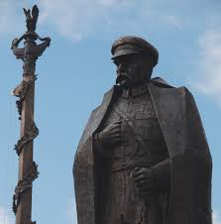
Pomnik Józefa Piłsudskiego - został odsłonięty 10 listopada 2008 r. stoi u zbiegu ulic: Piłsudskiego, Weneckiej i Garncarskiej.[4]
Za figurą Piłsudskiego stoi 8,5-metrowy maszt, opleciony wieńcem laurowym z różami i kopią główki laski marszałkowskiej z II Rzeczypospolitej na jego szczycie.

Slide 15
Stadion Cracovii – znajdujący się niedaleko muzeum. Powstał w 1912 roku, a w 1935 roku przyjął oficjalną nazwę „Stadion Cracovii im. Józefa Piłsudskiego”. W 1991 roku uroczyście potwierdzono, że nadal ważna jest decyzja o nadaniu imienia Marszałka.[5]

Slide 16
„Cracovia jest właśnie tym klubem, który nauczył mnie interesować się sportem.” Józef Piłsudski, 27 maja 1922 ( Marszałek na boisku Cracovii)[5]

Slide 17
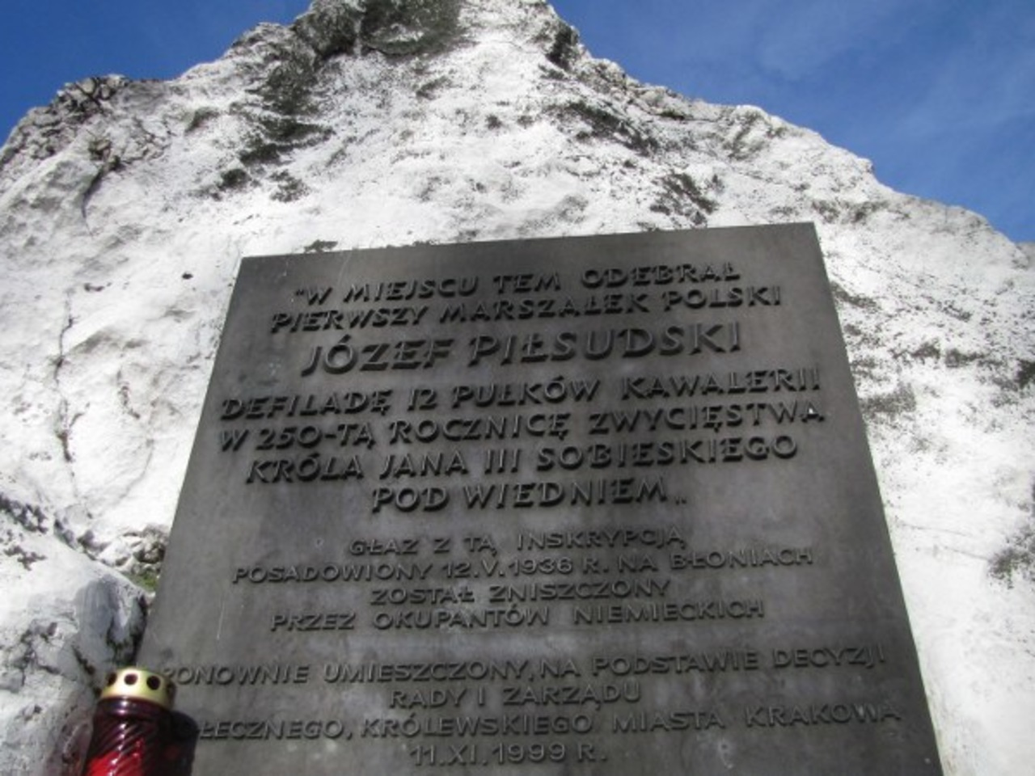
Głaz na Błoniach- od strony al. Marszałka Ferdinanda Focha. [6]
W miejscu, z którego Piłsudski dnia 6 października 1933 roku odbierał defiladę na cześć króla Jana III Sobieskiego, będącą zarazem wielkim świętem kawalerii polskiej, umieszczono pamiątkowy kamień granitowy.
Odsłonięcie głazu odbyło się 12 maja 1936 roku, czyli w pierwszą rocznicę śmierci Marszałka.

Slide 18
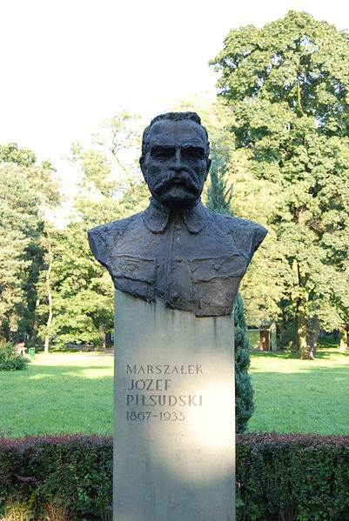
Park Jordana-
Park założony został w 1889 r. dzięki staraniom wybitnego Polaka, naukowca, społecznika i patrioty – dr Henryka Jordana, profesora Uniwersytetu Jagiellońskiego.
Zgodnie z ideą założyciela Parku miał on spełniać rolę publicznego terenu do czynnego uprawiania ćwiczeń i gier ruchowych na wolnym powietrzu i zarazem miejscem wychowania młodzieży w duchu patriotycznym.
Realizacja tej idei jordanowskiej miała doniosłe znaczenie dla odbudowy państwa polskiego.
Na terenie Parku powstały urządzenia sportowe, boiska, basen, ścieżki zdrowia.
W Parku Jordana rozgrywano pierwsze mecze piłki nożnej. [7]

Slide 19
W ostatnich latach w Parku Jordana stworzono Panteon Wielkich Polaków, wśród nich jest oczywiście Józef Piłsudski. Park im. dr Henryka Jordana położony jest na terenie V Dzielnicy Krakowa [7]

Slide 20
Akademia Górniczo-Hutnicza- Józef Piłsudski był bardzo zainteresowany i zaangażowany w powstanie akademii. Już w maju 1919 r. mianował jej pierwszych profesorów, a dnia 20 października 1919 r. jako Naczelnik Państwa dokonał uroczystego otwarcia Akademii Górniczej w auli Uniwersytetu Jagiellońskiego.[8]

Slide 21
Most im. Marszałka Józefa Piłsudskiego to kolejny obiekt poświęcony Jego pamięci. Most łączy Śródmieście z Podgórzem. Jest to najstarszy w Krakowie kompletny most drogowy nad Wisłą, który stoi do dzisiaj. Decyzję o jego budowie podjęto w 1925 r., prace trwały 7 lat. W roku 1932 Rada Miejska uchwaliła dla niego patrona-Marszałka Józefa Piłsudskiego. [9]

Slide 22
Kopiec Niepodległości im. Józefa Piłsudskiego. Na terenie Lasku Wolskiego znajduje się usypany w latach 1934 – 1937 największy ze wszystkich kopców w Krakowie i największy kopiec w Polsce. Jego wymiary to około 35 metrów wysokości, średnica podstawy 111 metrów oaz objętość 130 tysięcy m³.

Slide 23
Krypta pod Wieżą Srebrnych Dzwonów na Wawelu [2]
Józef Piłsudski zmarł 12 maja 1935 roku w Warszawie.
17 maja o godzinie 23.43 do Krakowa przyjechał pociąg z przedstawicielami rządu udającymi się na pogrzeb. Skład liczył 5 wagonów I, II i III klasy oraz 4 wagony sypialne. Pociąg zjechał na boczny tor, na którym, wraz z pasażerami, pozostał przez całą noc. 18 maja do Krakowa od godziny 5 rano zaczęły przyjeżdżać inne pociągi z osobami spieszącymi na uroczystości pogrzebowe, w tym pociąg pancerny "Pierwszy Marszałek", którym przyjechali oficerowie i żołnierze w pełnym uzbrojeniu. Inne składy przywiozły korpus dyplomatyczny i delegatów obcych państw. O 7 rano na dworzec zajechał pociąg z prezydentem RP Ignacym Mościckim, którego na dworcu powitał premier Walery Sławek. Przyjechała także delegacja Polaków z Litwy, którzy przywieźli ziemię z grobu matki Piłsudskiego.

Slide 24
O godzinie 8:30 dotarł pociąg żałobny z trumną Piłsudskiego. Składał się on z dwóch wagonów pullmanowskich, trzech wagonów sypialnych, dwóch zwykłych wagonów osobowych, platformy żałobnej oraz trzech salonek (dla żony Piłsudskiego, najbliższej jego rodziny i grupy dostojników, którzy nie dojechali do Krakowa wcześniej). Na wagonie-lawecie z trumną, stali dwaj szwoleżerowie, pełniący przy niej wartę, jak również sześciu generałów z wyciągniętymi szablami. Wśród nich znajdował się Bolesław Wieniawa-Długoszowski, przez wiele lat adiutant Piłsudskiego.[10]

Slide 25
Jego pogrzeb był niezwykle ważnym wydarzeniem, największą tego rodzaju uroczystością jaka kiedykolwiek odbyła się w Polsce. Wzięło w nim udział około ćwierć miliona ludzi, a kondukt żałobny ciągnął się na długości kilkunastu kilometrów, jego przejście z Dworca Głównego na Wawel trwało 4,5 godziny. [ 11]

Slide 26
Z woli całego narodu Jego ciało spoczęło na Wawelu, obok grobów królewskich, kryjących szczątki dawnych władców Rzeczypospolitej, najwybitniejszych Jej wodzów. Składając ciało Pierwszego Marszałka Polski na Wawelu w Krakowie, Właśnie w tym miejscu Marszałek Józef Piłsudski został pochowany 18 maja 1935 r. [2]

Slide 27
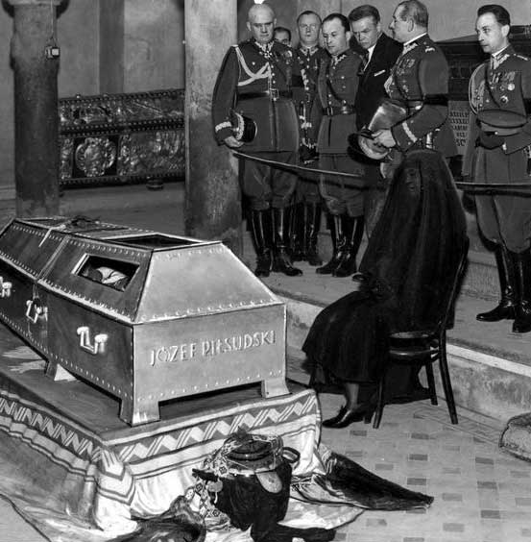
Do konduktu dołączali się także mieszkańcy Krakowa. W trakcie składania trumny w Krypcie bił dzwon Zygmunt, a działa ustawione na Wawelskim Wzgórzu oddały 101 strzałów armatnich.[2]
Generałowie E.Rydz-Śmigły i K.Sosnkowski wnoszący trumnę Marszałka Piłsudskiego do krypty św.Leonarda
Aleksandra Piłsudska, żona Marszałka i generałowie przy trumnie zmarłego w krypcie św. Leonarda

Slide 28
Krypta pod wieżą Srebrnych Dzwonów na Wawelu. Miejsce ziemskiego pochówku Naczelnika Państwa Polskiego, Marszałka Józefa Piłsudskiego [2]

